Slide 1
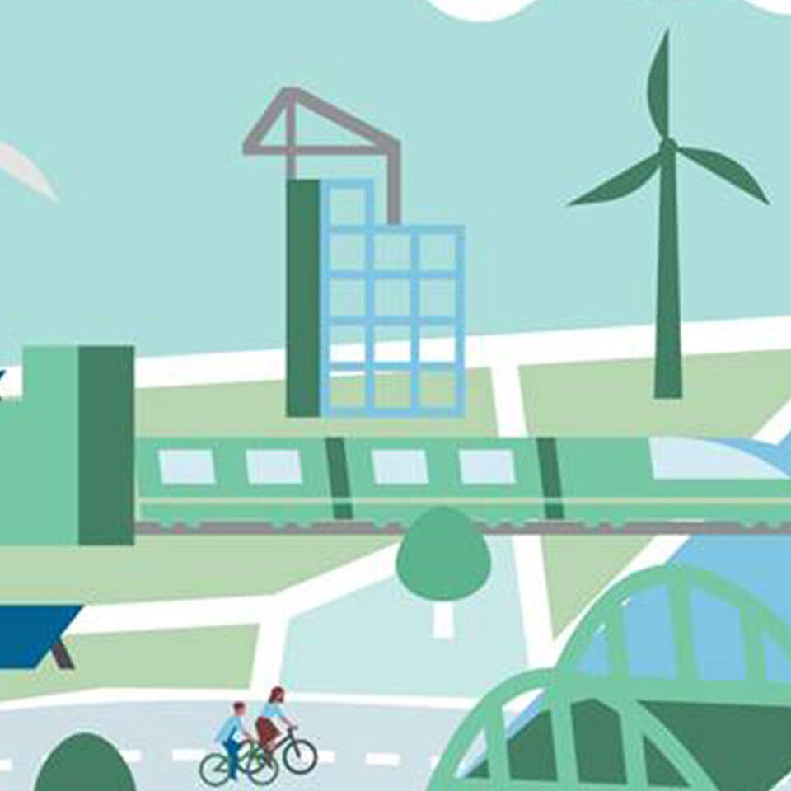
Circulair bouwen
Welkom

Slide 2
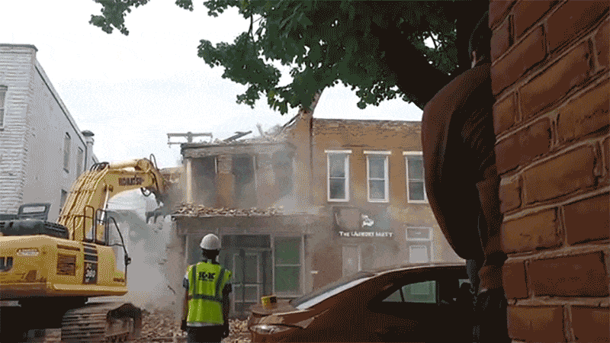
Welkom!
Lees opdracht 1 van je werkblad.
Beantwoord de vragen.
Hiervoor heb je 3 min.

Slide 3
Wat betekent duurzaam?
De mensen die na ons komen ook een toekomst geven op deze aarde.
Juiste balans tussen mens, milieu en economie.

Slide 4
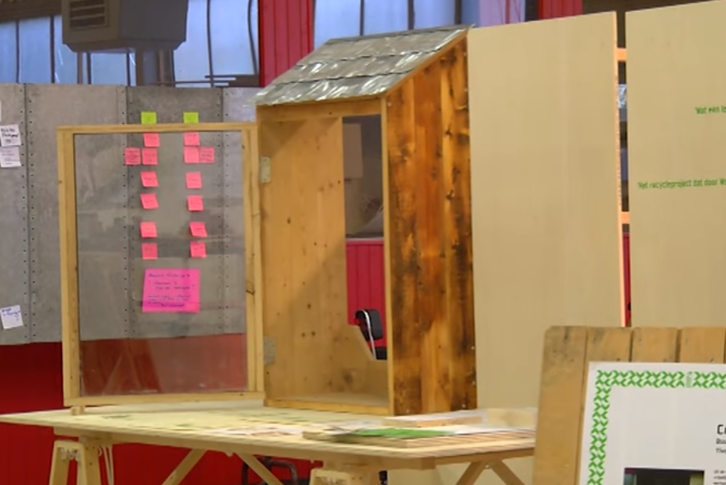
Waarom zouden de mensen in de video de materialen willen hergebruiken?
Ze zijn zuinig.
Ze hebben weinig geld.
Ze denken aan de toekomst.
Steek het aantal vingers op van jouw antwoord.

Slide 5

Hoe ziet onze toekomst eruit?

Slide 6
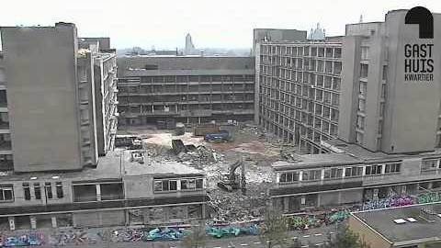
Hoe ziet onze toekomst eruit?

Slide 7
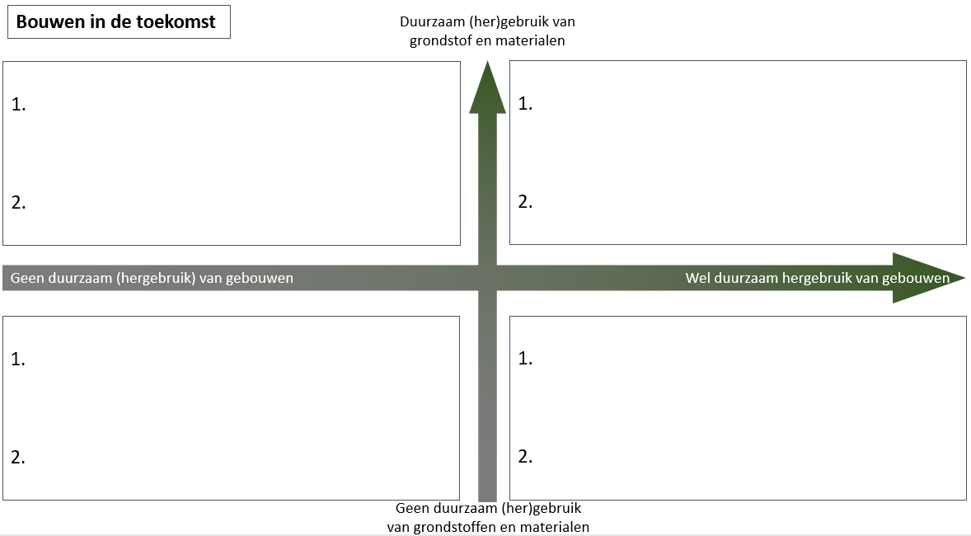
Toekomstbeelden
Schrijf op je werkblad in ieder vak 2 steekwoorden waar jij aan denkt.
In 2-tallen
4 min.
Klassikaal bespreken
Wacht rustig tot bespreking
Wat?
Hoe?
Hoelang?
Controle?
Klaar?

Slide 8
Hoe ziet onze toekomst eruit?
Bouwen in de toekomst
Duurzaam (her)gebruik van grondstof en materialen
1.
2.
1.
2.
Geen duurzaam (hergebruik) van gebouwen
Wel duurzaam hergebruik van gebouwen
1.
2.
1.
2.
Geen duurzaam (her)gebruik
van grondstoffen en materialen

Slide 9
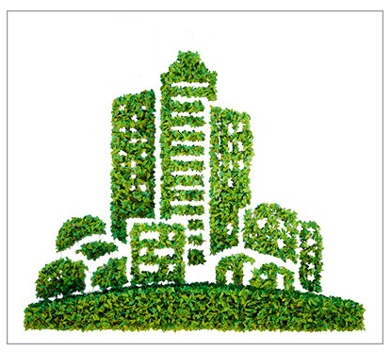
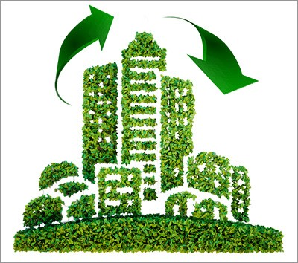
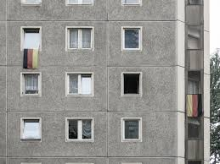
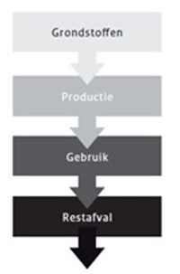
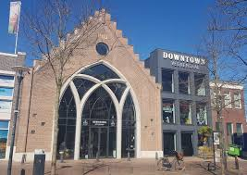
Bouwen in de toekomst
Duurzaam (her)gebruik van grondstof en materialen
Circulair bouwen en geen duurzaam gebruik
Circulair bouwen en duurzaam gebruiken
Geen duurzaam (her)gebruik van gebouwen
Duurzaam (her)gebruik van gebouwen
Lineair bouwen en geen duurzaam gebruik
Lineair bouwen en duurzaam gebruiken
Geen duurzaam (her)gebruik
van grondstoffen en materialen

Slide 10
Aan het einde van deze les:
Kun je uitleggen wat circulair bouwen is.
Kun je benoemen wat de voordelen van circulair bouwen zijn.
Kun je 3 voorbeelden geven van hoogwaardig hergebruik van materialen.

Slide 11
Aan het einde van deze lessenserie:
Kun je uitleggen wat circulair bouwen is.
Kun je benoemen wat de voordelen van circulair bouwen zijn.
Kun je 3 voorbeelden geven van hoogwaardig hergebruik van materialen.
Kun je zelf een materialen paspoort maken.
Kun je een voorbeeld geven van remontabel bouwen.
Kun je een escaperoom / game maken.

Slide 12
Vandaag
Wat is circulair bouwen en waarom is het nodig?
Ontwerppracticum
Afsluiting

Slide 13
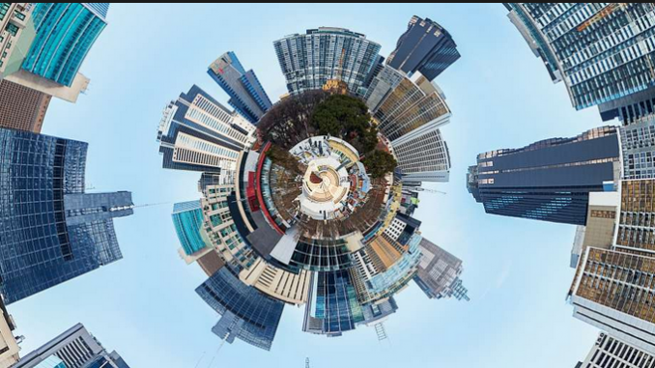
Circulair bouwen

Slide 14
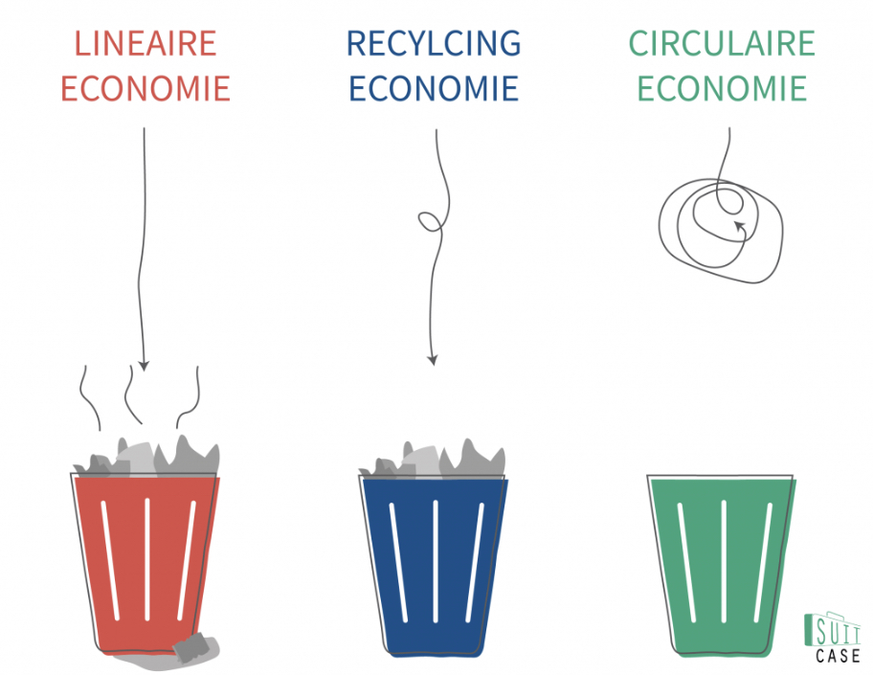
Van lineaire naar circulaire economie

Slide 15
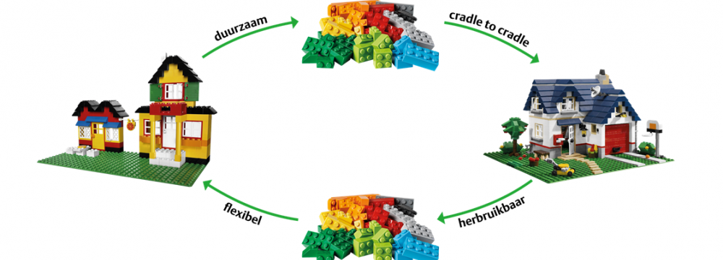
circulair bouwen?

Slide 16
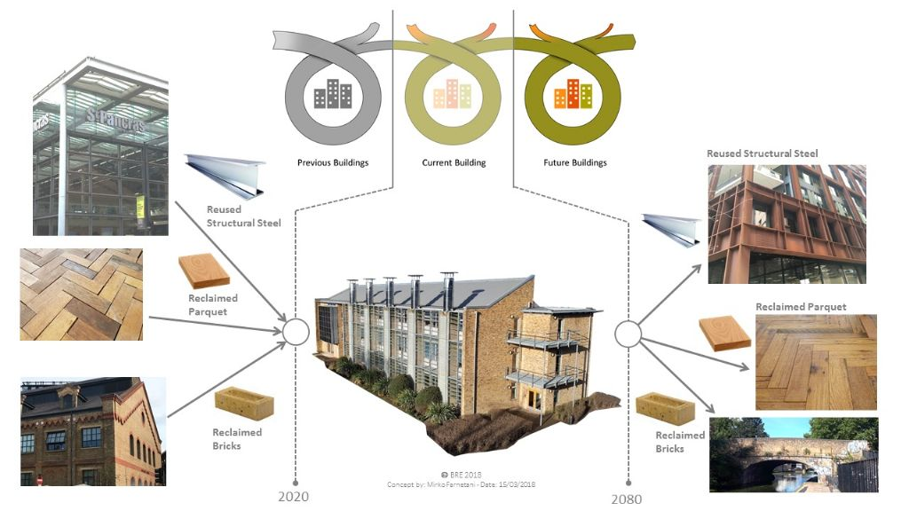
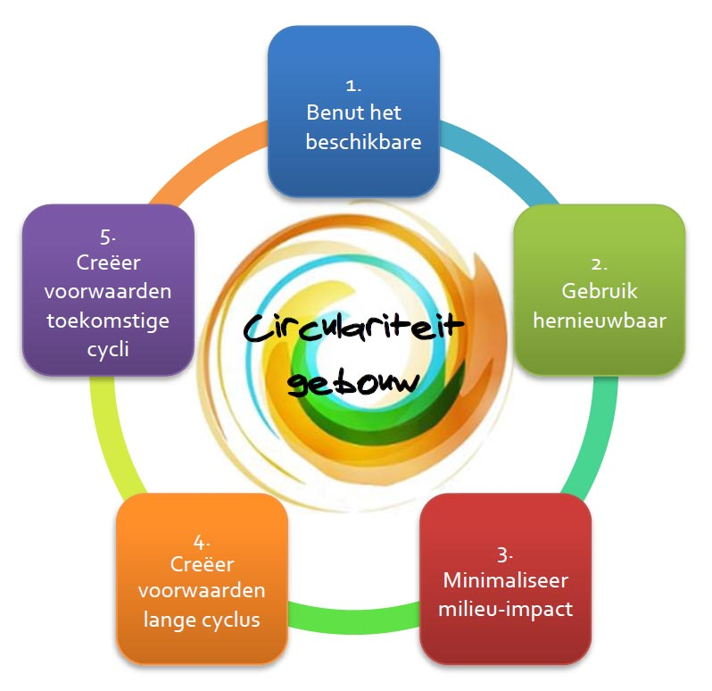
circulair bouwen?

Slide 17
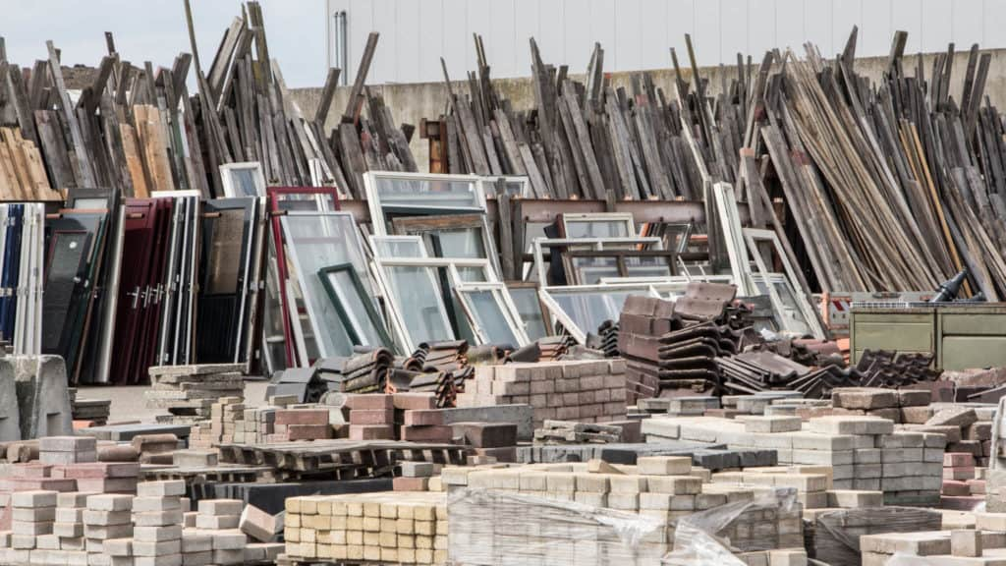
Hoogwaardig hergebruik van materialen

Slide 18
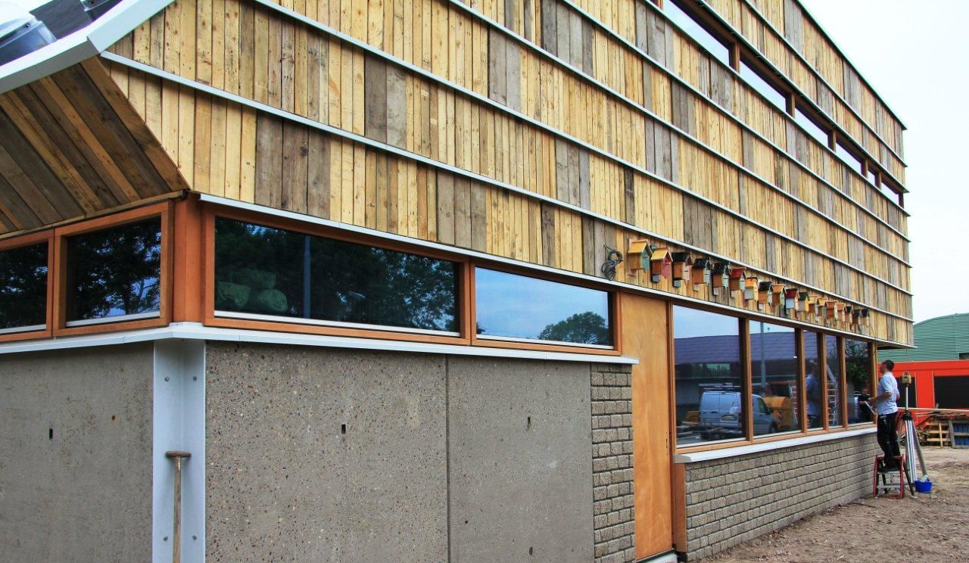
Hoogwaardig hergebruik van hout
• Hergebruik van:
houten kozijnen,
deuren,
houten damwanden of palen en houtskeletbouwunits.

Slide 19
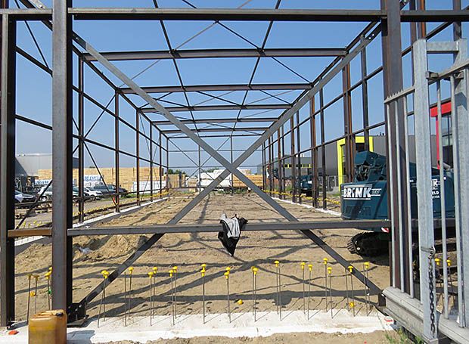
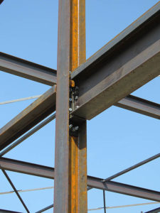
Hoogwaardig hergebruik van staal
Hergebruik van:
Balken, buizen, profielen, stalen constructie elementen.

Slide 20
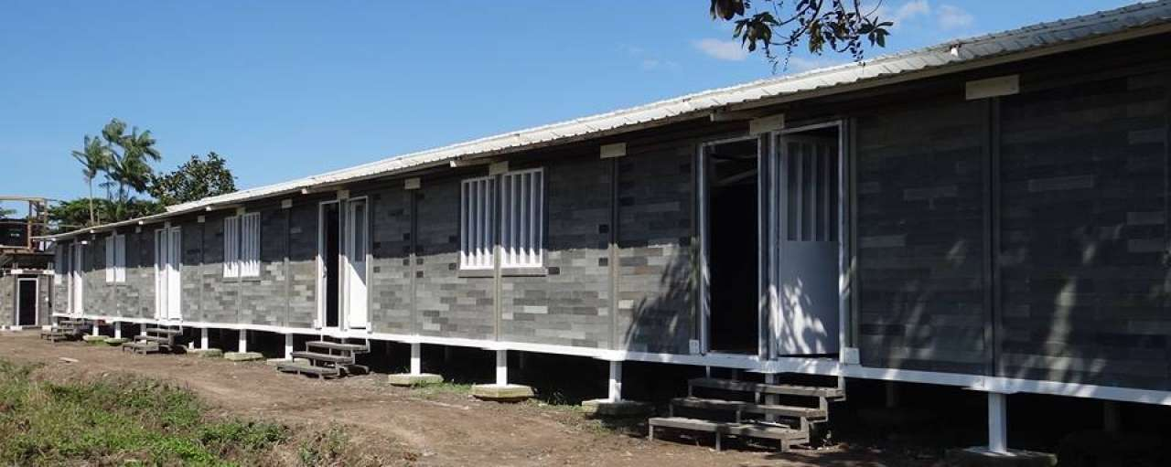
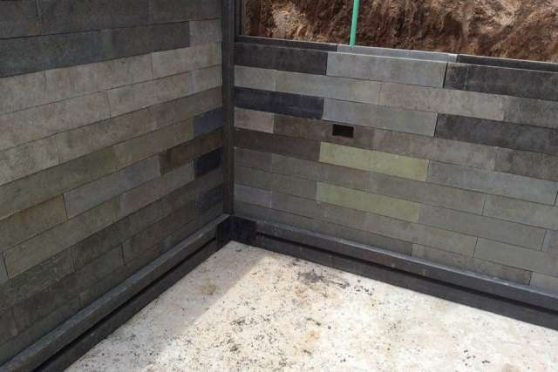
Hoogwaardig hergebruik van kunststof
• Hergebruik van kunststof kozijnen en deuren
• Hergebruik van schoon EPS isolatiemateriaal in de wegenbouw

Slide 21
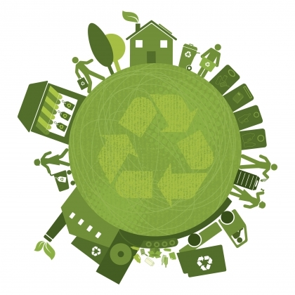
Waarom circulair bouwen?
Afval beperken
Grondstoffen sparen
Energie neutraal worden
CO2 reduceren

Slide 22
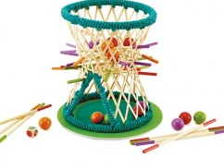
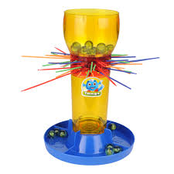
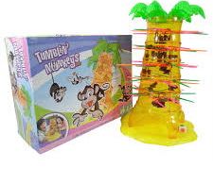
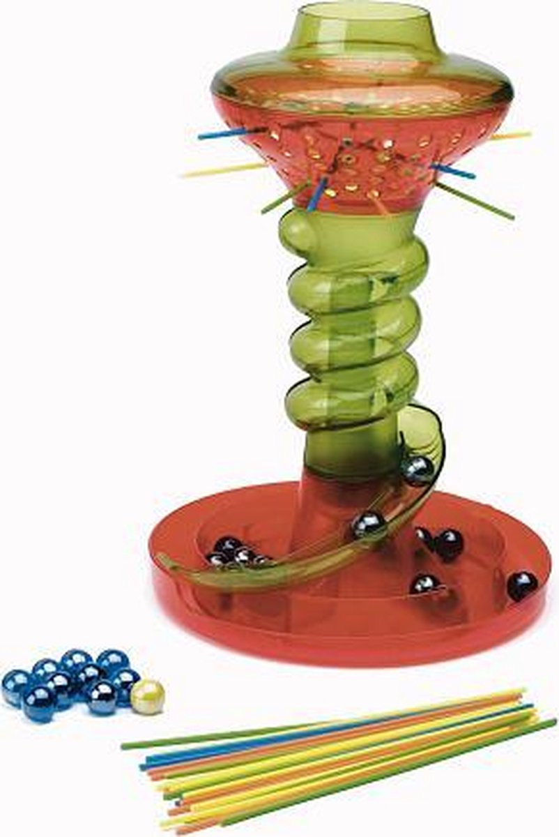
Practicum
Wat? Mikado spel maken van gebruikte materialen volgens stappenplan.
Hoe? In groepjes van 4
Hoelang? 10 min.
Hulp? Lees stappenplan goed door.
Controle? Presenteer je spel aan de docent.
Klaar? Vraag aan docent wat je moet doen.

Slide 23
Afsluiting
Wat heb je geleerd?
Beantwoord individueel de vragen bij opdracht 4 van je werkblad.

